Slide 1

Git 操作规范
部门:软件一部
日期:2013-07-30
2012 Tinno Mobile All Rights Reserved

Slide 2
培训目的：
讲解本公司的Git相关的基本操作、常用命令及Git操作规范
学习重点：
1、简述repo及提货单
2、提货单命名规则
3、代码修改相关操作
4、代码提交及规则
5、TAG介绍及命名规则
6、修改推送到服务器
7、其他注意事项
备注：
练习服务器：192.168.11.169
当前204上已添加权限的人员，在169上均有读写权限
培训对象：
软件工程师、SCM
培训讲师：
郑华娜
培训课时：
1H

Slide 3
Git相关操作概览
◆ 下载代码
◆修改代码
◆ 本地提交
简述repo及提货单
提货单命名规则
204服务器提货单分布
介绍分支及分支命名规则
合并方式介绍：
merge&&cherry-pick
提交常用命令
提交格式的要求
◆项目更新、切换
◆ 推送至服务器
log、diff、checkout
其他相关
TAG简介及命名规范
TAG提交命令
TAG信息

Slide 4
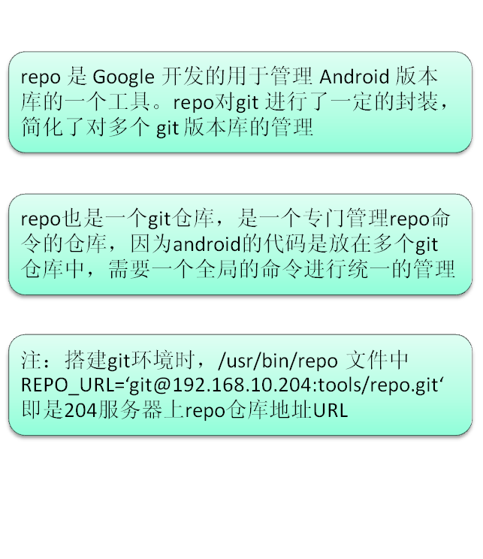
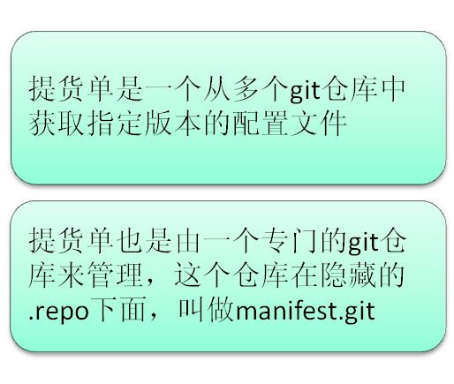
简述repo及提货单

Slide 5

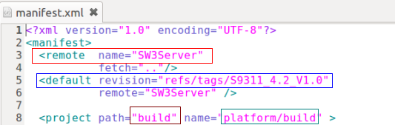
repo的使用过程
例：repo init -u git@192.168.10.204:mtk/platform/manifest.git -b sw -m S9311_4.2_V1.0.xml
（1） 运行repo init…命令，克隆该命令中提货单所在的仓库。执行行完该命令行，生成.repo隐藏文件夹，其中.repo/manifest.xml与S9311_4.2_V1.0.xml一致 。
204服务器上repo仓库地址
204：mtk的提货单仓库
该提货单所在分支所有提货单
（本例：-b sw）
本例中为204服务器mtk库所有提货单的仓库
链接初始化命令中提货单（本例S9311_4.2_V1.0.xml）
（2）提货单文件manifest.xml ，列出了该项目多个版本库的克隆方式。包括版本库的地 址和工作区地址的对应关系，以及分支的对应关系
远程名
本地工作区地址
版本库地址

Slide 6

repo的使用过程
（3） 运行 repo sync命令，开始同步，分别克隆这多个版本库到本地的工作区中。
  本例：同步mtk下的相关版本库到本地
（4）同时对多个版本库执行切换分支操作，切换到某个分支。
  本例：切换S9311_4.2_V1.0所指向的代码，checkout到本地
切换项目相关：
1、可跟配置组咨询项目路径
2、自行查看研发项目汇总表：
https://172.16.5.199/svn/PROJECTS/跨项目使用/项目信息/研发项目汇总表.xlsx
3、也可了解提货单命名规则及提货单分布，去.repo/manifests下查看，直接切换
备注：
如提示.repo/mani…相关的error或者冲突，常用处理方式：
删掉.repo/mani*相关，再执行项目初始化即可
如：rm -rf .repo/mani*
repo init -u git@192.168.10.204:mtk/platform/manifest.git -b sw -m S9311_4.2_V1.0.xml

Slide 7
Git的提货单命名规则
  原型项目：项目名_安卓版本号_版本号.xml
  例： S6041A_4.2_V1.0.xml
  S9201_4.2_V2.0.xml //一般升级基线，版本号升级区分
  订单项目：项目名_出货地点_客户简称_安卓版本号_版本号.xml
  例：S9311_IN_MMX_4.2_V1.0.xml
  S9201B_MY_NIN_4.1_V1.0.xml
204服务器上项目提货单所在仓库、分支及同仓库项目切换
当前在用库：mtk、mt6589、mt6572、mt6577_jb、mt6573
提货单分支：sw、patch。。。

Slide 8
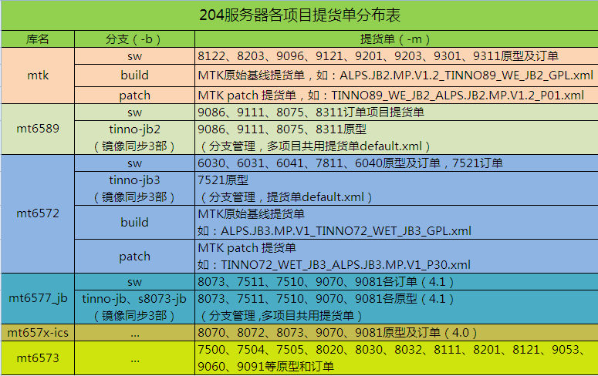
204服务器上各项目提货单分布简介
备注：
1.上图同色的，即同一个库的项目可相互切换，如mtk下9201、9301项目可相互切换
2. 上图异色的，不同库的项目是隔离的，如mtk下的9201，不能切换到mt6589下的9111

Slide 9
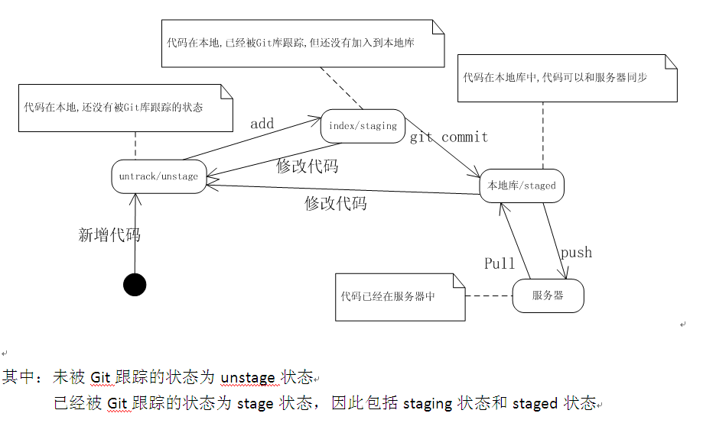
Git代码状态转换图

Slide 10
代码修改之Git分支
查看git各命令的使用说明：git xxx --help
如：git log --help、git branch --help
使用分支的意义：
1、 目前的代码需要做一些实验或者是一些不确定的修改，但是你又不想做过测试后，再把代码该回到原始状态或者是影响这个稳定的版本
2、方便同时维护很多不同模块的开发进程，保证他们的开发尽量不互相影响。
使用分支的要求
我司每个项目在提交前新建的本地分支必须统一：TAG名_branch
例如：S9201B原型的tag是S9201B_4.2_V1.0
则本次提交切换的分支名为：S9201B_4.2_V1.0_branch
每个项目的多人合作本地分支名都需要统一，以便后续的问题查找。

Slide 11
代码修改之Git分支
分支相关的git命令
1.分支的建立：
git branch ［TAG名_branch］ 基于当前branch的状态创建另一个branch
git的branch是很轻量级的，新分支的创建就是一个版本的标记而已，无须复制文件。
git checkout [branch/tag/change] -b [branch_name] 基于branch，tag，或change，创建出对应的分支
2.分支的查看：
git branch [-a]
使用这个命令，可以看到目前存在的所有本地分支[-a 本地及远程]，并且可以看到目前工作在那个目录上。
3.分支的切换：
git checkout［branch_name］
此命令可以切换分支，注意所有的stage和unstage状态都会被切一起切换，注意先用stash保存。
4.分支的合并：
这个操作是比较容易引起问题的，请尽量保证本地worktree比较干净再来做这一操作。
介绍git merge和git cherry-pick

Slide 12
代码修改之Git分支
a.整个分支合并
命令:git merge [branch_name]
将branch_name分支上的改动，合并到当前所在的branch。
合并的轨迹可以在gitk中明显的看到
合并两个分支，最容易产生的问题就是代码的冲突。git会提示冲突的文件，可以使用git status查看，提示unmerged
b.合并单独的change
命令：git cherry-pick [change's SHA1]
git cherry-pick可以手工选择一些改动来集成到当前分支，是最灵活的方式
cherry-pick并不带来分支轨迹的变化
使用change的SHA1前4位即可。遇到冲突，和merge的解决方法一样

Slide 13
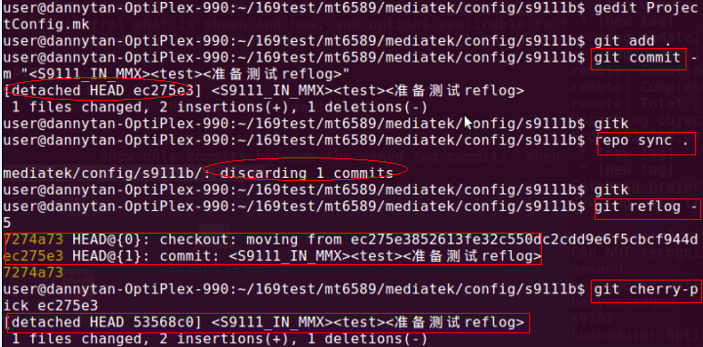
代码修改之git reflog+git cherry-pick
git reflog
已commit的提交都可以通过git reflog查看，即使repo sync .提示discarding xx commits
git reflog 与 git cherry-pick 配合使用
适用背景：多人项目、git提交只一条、直接推送提示需更新代码、建删分支麻烦
例：

Slide 14
订单合并原型常用方式
我司订单项目合并原型时：
TAG管理的原型：repo forall -p -c git merge [原型TAG]
例： S9311_IN_MMX合并S9311原型最新
repo forall -p -c git merge S9311_4.2_V1.0
分支管理的原型： repo forall -p -c git merge [remotes/远程名/原型分支]
例： S9111_RU_FLY合并S9111原型最新
repo forall -p -c git merge remotes/SW3Server/tinno-jb2
Tips:
1.可灵活使用git remote -v、git branch -a等命令
2.merge操作其他注意事项可查看PPT：https://172.16.5.199/svn/SCM/培训/GIT/git merge.pptx
软件工程师将本地工作的分支合并到同步之后的当前项目tag中（更新后本地出现的no branch），并解决其相关的冲突，完成后提交到本地仓库。

Slide 15
Git提交相关命令
1.查看当前状态 :
git status
2.向stage添加文件 :
git add [path］会把对应目录或文件，添加到stage状态
git add . 会把当前所有的untrack files和changed but not updated添加到stage状态
3.从stage移除文件 :
git reset [path]会改变path指定的文件或目录的stage状态，到非stage状
git reset 会将所有stage的文件状态，都改变成非stage状
git reset这个命令与git add相反，但它还有其他功能
4.删除文件 :
git rm [path] git rm后的文件，都在stage状态。
5.查看差异 :
git diff 可以查看当前不在stage状态的改动，加参数--cached可以查看stage状态的差异
6.回退改动 :
git checkout [path] 如果做的一些修改不需要了，用git checkout [path]就能把这个文件还原

Slide 16
Git提交相关命令
7.提交改动到本地仓库：
git commit 这个命令会提交stage状态的文件
git commit -m “XXXX” 直接为这次修改提交注释
git commit -am “XXXX”
提交日志规则：<tag名称><本次提交类别><详细修改记录>
例：S9201B原型的tag是S9201B_4.2_V1.0，则提交日志为下列格式：
  git commit -am “<S9201B_4.2_V1.0> <客户需求> <添加新的语言包es_ES.zip的链接>”
  git commit -m “<S9201B_4.2_V1.0> <bug> <ALL-114> <TP无法使用和升级问题更新>”
  git commit -m “< S9201B_4.2_V1.0 > <mtk patch> <ALPS00869344(For_TINNO89_WE_JB2_ALPS.JB2.MP.V1.2_P102)><解决问题: Camera闪光灯控制的问题>”
  备注：
  1.如果客户需求是导入到Jira中，需要加上对应的Jira编号。
  2.如果是解决bug’问题，一条commit应只包含1个问题的解决

Slide 17
同步服务器代码
软件工程师将本地的修改提交到远程服务器前，先进行服务器代码的同步以获取最新的服务器提交信息。
repo sync 全局同步
repo sync . 同步本地当个仓库
repo sync [remote path] 同步[remote path]到本地
当更新某个仓库报错，一般两种情况：
1.本地有修改未提交，将修改提交再更新即可
2.编译导致某些文件变化。。。如确定自己无修改文件
a.git reset --hard
b.将该报错仓库文件夹删掉再更新
如packages/apps/Settings 报错
即为删掉Settings再repo sync platform/packages/apps/Settings
本例中platform/packages/apps/Settings为代码库路径

Slide 18
Git查看已提交的命令
查看历史记录
git log [<options>] [<since>..<until>] [[--] <path>...]
git log 可以看到所有当前分支的commit。
git log [version1]..[version2] 查看两version间差异commit记录
例：repo forall -p -c git log S9311_4.2_V0.01..S9311_4.2_V1.0
  注释：S9311第1版与当前最新代码间的提交记录,注意两tag间直接..无空格
  repo forall -p -c git log --author=ljx --author=ljl --until=2012-06-08 --before=2012-07-08
  注释：从2012-06-08截止2012-07-08这段期间ljx、ljl两个用户所有仓库的提交记录
查看版本差异：
git diff [version1]..[version2] 可以用来查看版本之间的差异
回退已提交改动 ：
git reset 会把改动回退到unstage状态，改动不会丢失比如git reset HEAD^
git reset --soft 改动会回退到stage状态。
git reset --hard 改动会直接丢失，使用时千万小心！！
有记录的回退 ：
git revert 回退方式与reset不一样，它会提交与回退改动相反的改动，来与之抵消。也就是和reset起到同样效果的同时，还留下痕迹。但一般只能用来处理最新一个change的回退。

Slide 19
升级项目tag并提交到服务器
我司项目提货单中，项目更新以tag管理
如： <default revision="refs/tags/S9311_4.2_V1.0"
remote="SW3Server" />
则将代码修改推送至服务器即为：升级本地项目TAG并push至服务器即可
git tag -f [TAG名]
git push [remote名] [TAG名]
如为全局操作，则加repo forall -p -c …
repo forall -p -c git tag -f [TAG名]
repo forall -c git push [remote名] [TAG名]
注：
1.remote名、项目tag名，可查看提货单，也可git remote -v 、git branch -a等。。。

Slide 20
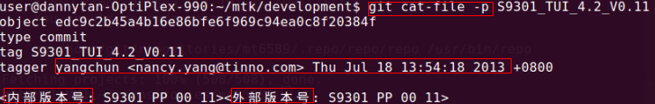
Git中tag命名规范
各TAG命名格式如下：
原型TAG：项目名_安卓版本号_V*.**
订单TAG：项目名_出货国家_客户简称_安卓版本号_V*.**
  注：项目tag与提货单.xml前一致，如S9311_4.2_V1.0、 S9311_IN_MMX_4.2_V1.0、 …
  版本tag： S9311_4.2_V0.01、 S9311_4.2_V0.02、…
MTK基线TAG：基线名 如： ALPS.JB2.MP.V1.2_TINNO89_WE_JB2_GPL
MTK补丁TAG：基线_P** 如： TINNO89_WE_JB2_ALPS.JB2.MP.V1.2_P01
合patch的标记TAG 如： S9301B_V4.2_V1.0_PATCH_AFTER_ALPS.JB2.MP.V1.2_P36-P42_20130503
  注：项目打补丁或者合并基线时，统一由配置管理员打上补丁或者基线的tag标识，以免补丁或者基线合并上去后，版本回退不容易。
Tag需要添加相关日志信息：
Patch或者基线升级的tag：git tag XXX -m “<基线或patch完整名称><解决问题描述>”
初始化tag：git tag XXX -m “ <基准版本信息>”
版本tag：git tag XXX -m “<内部版本号：><外部版本号：><特殊信息>”
查看某tag的详细信息：git cat-file -p [TAG名] ，如下：

Slide 21
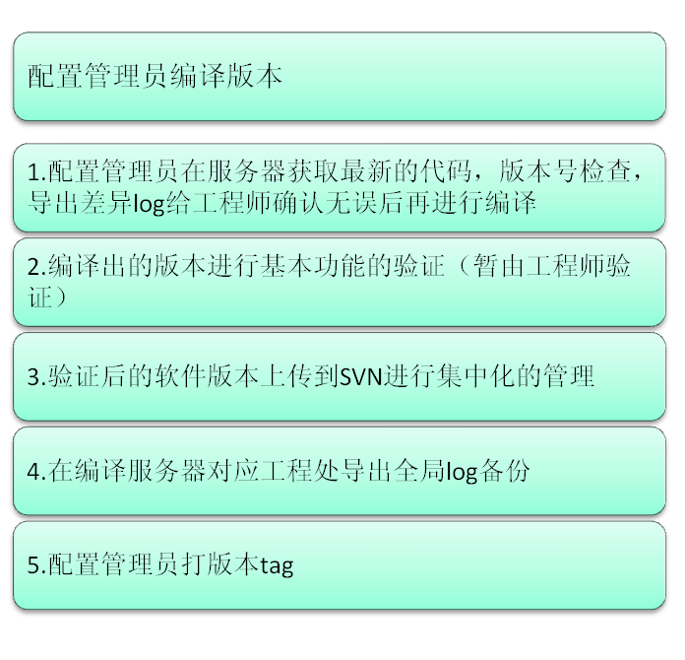
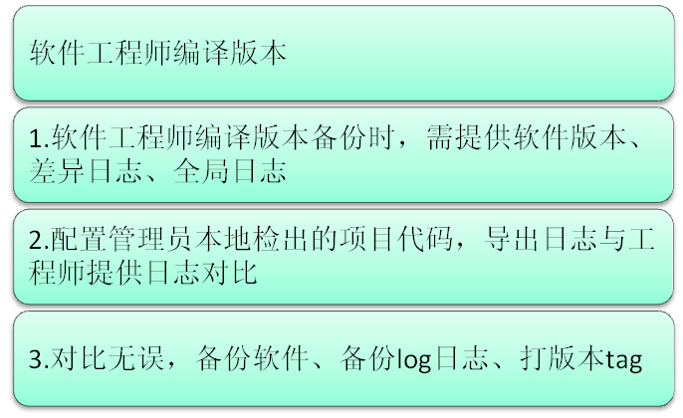
Git版本发布相关

Slide 22
Git操作规范要求点回顾
配置管理员
项目提货单命名
TAG命名
按照《配置管理指南》进行相关操作
软件工程师
本地分支命名：TAG名_branch
Git提交日志格式：<tag名称><本次提交类别><详细修改记录>

Slide 23
Git相关的其他说明
1.涉及到该项目的提货单需要进行修改时，工程师以正式邮件通知该项目配置管理员，由配置管理员进行统一处理。
2.工程师需要将新增该项目新的仓库时，工程师以正式邮件通知该项目的配置管理员进行处理
3.目前工程师编译发布版本时，需要及时通知配置管理员给发布的版本添加相应的tag标识，并提供对应版本的log
4.工程师在升级基线或者补丁前，需要及时通知配置管理员打上基线或者补丁的tag标识，方便后续的版本回溯

